Slide 1
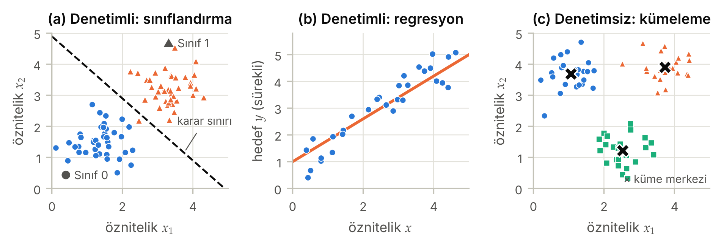
02
HAFTA 2
Makine Öğrenmesinin Temelleri
Veri ve öznitelikler, öğrenme türleri, eğitim/test ayrımı, genelleme ve veri ön işleme
öznitelik
etiket
denetimli öğrenme
denetimsiz öğrenme
pekiştirmeli öğrenme
veri sızıntısı
aşırı öğrenme
Yapay Zekâya Giriş · Yazılım Mühendisliği 4. Sınıf Seçmeli Ders
Dr. Seda Bayat Toksöz · Iğdır Üniversitesi · 2026–2027 Güz Yarıyılı

Slide 2


Bu Haftanın Kazanımları
HAFTA 2 · HEDEFLER
1
Bir veri setinde örnek, öznitelik ve etiketi ayırt etmek
Anahtar kavramlar
2
Denetimli, denetimsiz ve pekiştirmeli öğrenmeyi örneklerle açıklamak; problemi doğru türle eşleştirmek
öznitelik
etiket
denetimli
3
Sınıflandırma ile regresyonu ayırt etmek; ML iş akışının adımlarını sıralamak
denetimsiz
pekiştirmeli
veri sızıntısı
aşırı öğrenme
4
Eğitim, doğrulama ve test kümelerinin amacını ve veri sızıntısı riskini açıklamak
z-skoru
one-hot
korelasyon
5
Aşırı ve eksik öğrenmeyi tanımlamak
PCA
6
Min-maks, z-skoru ve one-hot kodlamayı elle uygulamak
Laboratuvar
pandas ve scikit-learn ile veri keşfi ve ön işleme; korelasyon ve PCA
7
Pearson korelasyonunu hesaplayıp yorumlamak; dengesiz veri ve PCA yaklaşımlarını açıklamak

Slide 3
2.1–2.2
Veri ve Öğrenme Türleri
Örnek, öznitelik ve etiket; denetimli, denetimsiz ve pekiştirmeli öğrenme
2.1–2.2
2.3–2.5
2.6

Slide 4
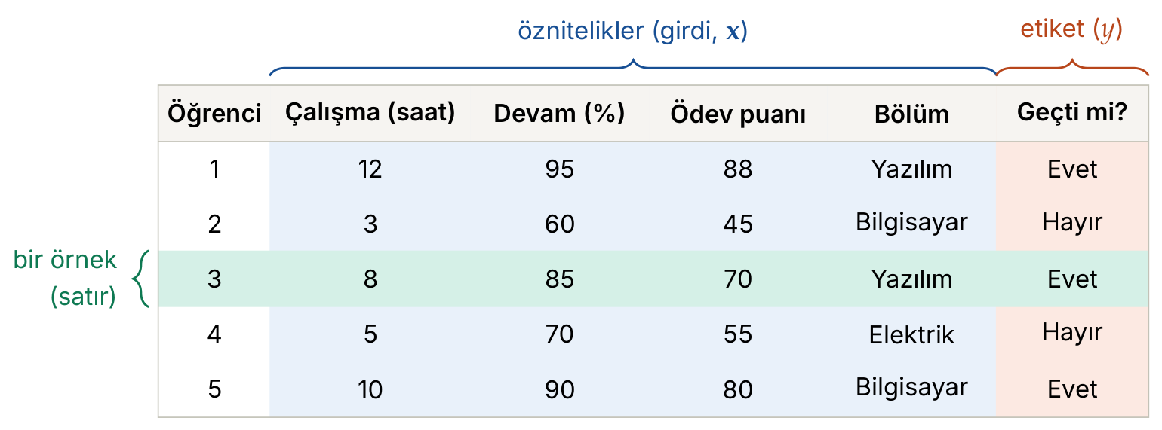
Bir veri setinin anatomisi
2.1 · VERİ: MAKİNE ÖĞRENMESİNİN YAKITI
Her satır bir örnek (gözlem), her sütun bir öznitelik; tahmin edilmek istenen sütun etiket (hedef)
Öznitelikler n × d boyutlu X matrisi, etiketler n boyutlu y vektörü: şekilde n = 5, d = 4
3 numaralı öğrencinin öznitelik vektörü: x⁽³⁾ = [8, 85, 70, Yazılım]
Şekil 2.1
Notes:
Modeller kurallarını veriden çıkardığı için verinin yapısını doğru anlamak her şeyin başlangıcıdır.

Slide 5

Öznitelik türleri farklı ön işleme ister
2.1.1 · VERİ TÜRLERİ
Tür | Alt tür | Örnek
Sayısal | Sürekli | Sıcaklık (23.7 °C), boy (1.74 m), fiyat
Sayısal | Kesikli | Çocuk sayısı, haftalık çalışma saati
Kategorik | Nominal (sırasız) | Şehir, renk, bölüm adı
Kategorik | Ordinal (sıralı) | Eğitim düzeyi (lise < lisans < yüksek lisans), memnuniyet
Yapılandırılmamış | Görüntü, metin, ses, video | Röntgen filmi, tweet, konuşma kaydı
Not
Yapılandırılmamış veri de sonunda sayıya dönüşür: 28 × 28 piksellik gri tonlu bir rakam görüntüsü, pikseller arka arkaya dizilerek 784 boyutlu bir vektör olur. Metinleri 12. haftada göreceğiz.

Slide 6


Denetimli öğrenme: doğru cevaplar biliniyor
2.2.1 · DENETİMLİ ÖĞRENME
TANIM
Denetimli öğrenme (supervised learning)
Model, her örneğin doğru cevabının (etiketinin) bilindiği bir veri setiyle eğitilir. Amaç, girdi x ile çıktı y arasındaki y ≈ f(x) ilişkisini öğrenerek yeni girdilerin etiketini tahmin etmektir.
Sınıflandırma: etiket kategorik, sonlu sayıda sınıftan biri (spam mı? 2 sınıf; rakam 0–9: 10 sınıf)
Regresyon: etiket sürekli bir sayı (ev fiyatı, yarınki sıcaklık, sınav puanı)
Önemli · Belirleyici olan çıktının türüdür
“Tümör iyi huylu mu, kötü huylu mu?” sınıflandırma; “tümörün çapı kaç mm?” regresyondur. Çıktı sayı olsa bile sınıf belirtiyorsa (rakam tanımada “7”) problem sınıflandırmadır.

Slide 7
Denetimsiz öğrenme: etiket yok, yapı aranır
2.2.2 · DENETİMSİZ ÖĞRENME
Verilerin etiketi yoktur; model verideki yapıyı, grupları ve örüntüleri kendi başına keşfeder
Kümeleme (müşteri segmentasyonu) · boyut indirgeme (az boyutla temsil) · anomali tespiti (olağan dışı örnekler)
Tanım · Yarı ve öz-denetimli
Yarı denetimli: az etiketli + çok etiketsiz örnek. Öz-denetimli: etiket verinin kendisinden üretilir (sonraki kelimeyi tahmin et) — LLM ön eğitiminin temeli.
Şekil 2.2

Slide 8
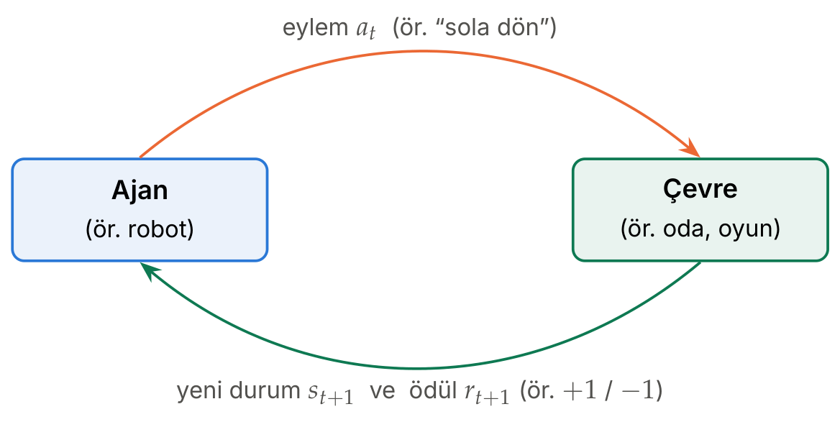
Pekiştirmeli öğrenme: deneme–yanılma ve ödül
2.2.3 · PEKİŞTİRMELİ ÖĞRENME
TANIM
Pekiştirmeli öğrenme (reinforcement learning)
Bir ajan çevresiyle deneme–yanılma yoluyla etkileşir; her eylemin ardından ödül (ya da ceza) alır ve uzun vadede toplam ödülü en büyükleyen stratejiyi (politika) öğrenir.
Doğru cevap önceden verilmez; ajan yalnızca ödül sinyalinden ne kadar iyi yaptığını anlar
Örnekler: AlphaGo, yürümeyi öğrenen robotlar, LLM'lerin insan tercihleriyle hizalanması (RLHF, 14. hafta)
Şekil 2.3

Slide 9
Problemi doğru öğrenme türüyle eşleştirmek
2.2 · ÖĞRENME TÜRLERİ
Problem | Öğrenme türü / görev | Örnek yöntemler
E-postanın spam olup olmadığını belirleme | Denetimli / sınıflandırma | Lojistik regresyon, Naive Bayes
Bir evin satış fiyatını tahmin etme | Denetimli / regresyon | Doğrusal regresyon
MR görüntüsünde tümörü piksel piksel işaretleme | Denetimli / segmentasyon | U-Net (11. hafta)
Müşterileri alışkanlıklarına göre gruplama | Denetimsiz / kümeleme | k-ortalamalar (k-means)
Kartta olağan dışı harcamaları bulma | Denetimsiz / anomali tespiti | Yoğunluk tabanlı yöntemler
Robotun dengede durmayı öğrenmesi | Pekiştirmeli öğrenme | Q-öğrenme, politika gradyanı
Dil modelinin sonraki kelimeyi tahmin etmesi | Öz-denetimli öğrenme | Transformer (13–14. hafta)

Slide 10
2.3–2.5
İş Akışı, Veri Bölme ve Genelleme
Bir ML projesinin yaşam döngüsü, eğitim/doğrulama/test kümeleri, veri sızıntısı ve aşırı öğrenme
2.1–2.2
2.3–2.5
2.6

Slide 11
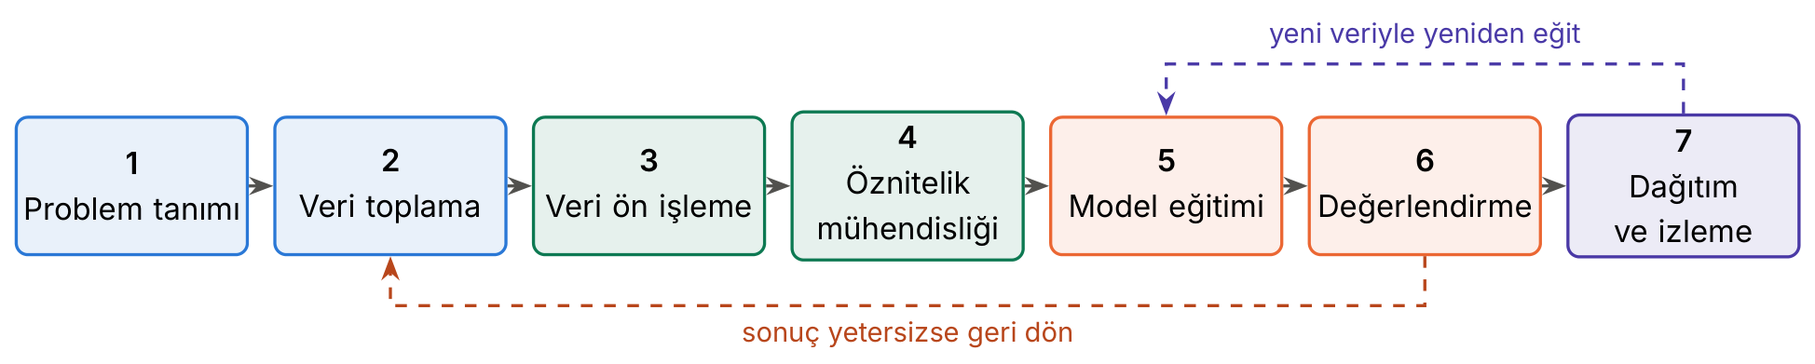
Bir ML projesinin yaşam döngüsü
2.3 · MAKİNE ÖĞRENMESİ İŞ AKIŞI
Adımlar bir yazılım projesine benzer ve tekrarlıdır: sonuç yetersizse veri veya öznitelik adımlarına geri dönülür
Problem tanımı: ne tahmin edilecek, başarı nasıl ölçülecek, sınıflandırma mı regresyon mu?
Öznitelik mühendisliği: modelin işini kolaylaştıran yeni öznitelikler (doğum tarihi → yaş)
Değerlendirme: eğitimde hiç görülmemiş test verisinde uygun metriklerle (5. hafta)
Dağıtım ve izleme: veri kayması (data drift) izlenir, gerekirse yeniden eğitilir — MLOps
Şekil 2.4
Notes:
Biliyor muydunuz? Sektör anketlerinde veri bilimcilerin zamanlarının önemli bölümünü model geliştirmeye değil, veriyi toplamaya, temizlemeye ve düzenlemeye harcadığı sıkça dile getirilir. Gerçek projelerde en çok emek isteyen adım genellikle veridir.

Slide 12
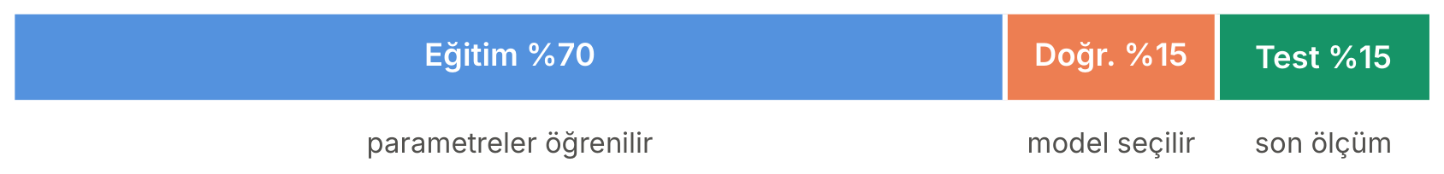
Genellemeyi ölçmek için veriyi üçe bölmek
2.4 · EĞİTİM, DOĞRULAMA VE TEST KÜMELERİ
Genelleme: modelin eğitimde hiç görmediği verideki başarısı — asıl ölçmek istediğimiz şey
Eğitim kümesi modelin parametrelerini öğrenmek için kullanılır
Doğrulama kümesi model seçimi ve hiperparametre ayarı için (polinom derecesi, öğrenme oranı)
Test kümesi yalnızca en sonda, nihai başarımı raporlamak için bir kez kullanılır
Şekil 2.5 · Küçük veri setlerinde %80–%20 eğitim–test bölmesi de sık kullanılır

Slide 13


Veri setini bölmek
ÇÖZÜMLÜ ÖRNEK 2.1
Soru
12 000 göğüs röntgeninin %8'i “zatürre”, geri kalanı “normal”. Veri %70 eğitim, %15 doğrulama, %15 test olarak bölünecek. (a) Her kümede kaç görüntü olur? (b) Bölme katmanlı yapılırsa test kümesinde kaç zatürre görüntüsü bulunur?
Çözüm
(a) Küme büyüklükleri
(b) Katmanlı bölmede her küme sınıf oranını (%8) korur
Rastgele (katmansız) bölmede bu sayı şans eseri çok daha az olabilirdi; az görülen sınıftaki başarım güvenilir ölçülemezdi.
Eğitim 8 400 · doğrulama 1 800 · test 1 800 (144 zatürre)

Slide 14




Veri sızıntısı: başarı olduğundan yüksek görünür
2.4 · VERİ SIZINTISI
Test verisine ait herhangi bir bilginin eğitim sürecine karışmasına veri sızıntısı denir; model gerçek hayatta beklenenden kötü çalışır.
Bölmeden önce ölçeklemek
Aynı hasta iki kümede
Teste bakarak seçmek
Ortalama ve standart sapmayı tüm veri seti üzerinden hesaplamak
Aynı hastaya ait farklı görüntülerin hem eğitim hem test kümesine düşmesi
Model veya hiperparametreyi test kümesindeki sonuca göre seçmek
Dikkat · Altın kural
Test kümesi kasada kilitli durur; yalnızca en sonda bir kez açılır.

Slide 15
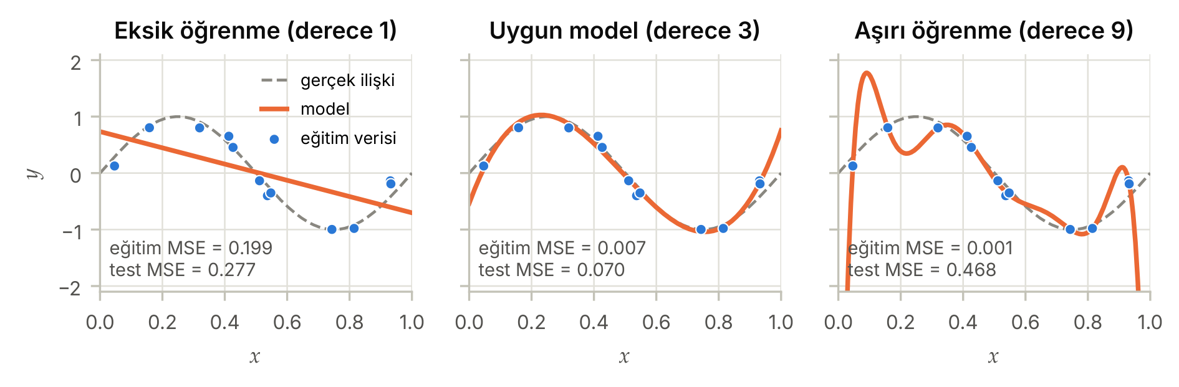
Aşırı öğrenme ve eksik öğrenme
2.5 · GENELLEME
Aşırı öğrenme: gürültüyü ve rastlantısal ayrıntıları da ezberler; eğitimde çok başarılı, yeni veride başarısız
Eksik öğrenme: model ilişkiyi yakalayamayacak kadar basit; hem eğitimde hem testte başarısız
Önemli · Teşhis
Eksik: eğitim ↑, test ↑ → daha karmaşık model, daha iyi öznitelik, daha uzun eğitim
Aşırı: eğitim çok ↓, test ↑ → daha fazla veri, daha basit model, düzenlileştirme, erken durdurma
Şekil 2.6
Notes:
Sezgisel bakış: Geçmiş yılların sorularını ezberleyen öğrenci aynı sorularda tam puan alır, sayılar değişince çözemez (aşırı öğrenme). Konuyu hiç çalışmayan her durumda başarısızdır (eksik öğrenme). Düzenlileştirme ve çapraz doğrulama 5. haftada, dropout ve veri artırma 7. ve 10. haftalarda.

Slide 16
2.6
Veri Ön İşleme
Eksik veriler, ölçekleme, kategorik kodlama, korelasyon, dengesiz veri ve PCA
2.1–2.2
2.3–2.5
2.6

Slide 17
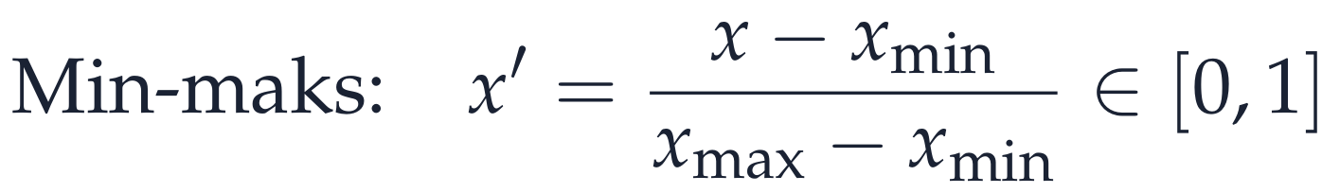
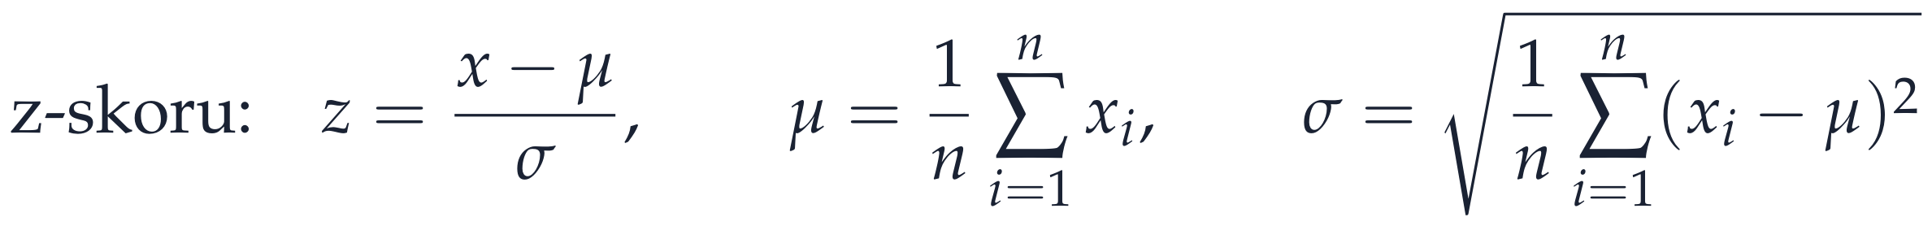
Öznitelikleri benzer aralıklara getirmek
2.6.2 · ÖLÇEKLEME
μ, σ
Eğitim kümesinin ortalaması ve standart sapması
x′, z
Ölçeklenmiş değer; z-skorunda ortalama 0, standart sapma 1
Önemli
İstatistikler yalnızca eğitim kümesinden hesaplanır; test verisi aynı istatistiklerle dönüştürülür.
Notes:
Yaş 20–60, maaş 10 000–100 000 TL aralığındaysa uzaklık tabanlı yöntemlerde (k-NN, k-means) ve gradyan inişle eğitilen modellerde maaş baskın hâle gelir. Şekil 2.7 ölçeklemeden önce ve sonra iki özniteliği gösterir.

Slide 18
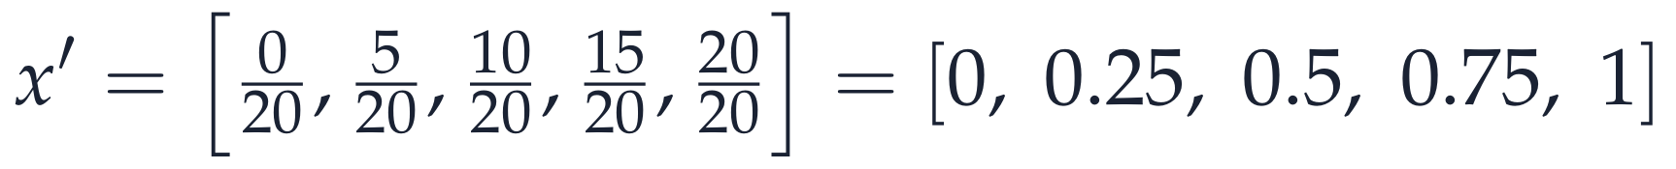
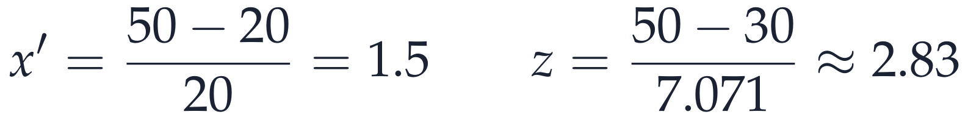
Min-maks ve z-skoru hesabı
ÇÖZÜMLÜ ÖRNEK 2.2
Soru
Eğitim kümesindeki yaşlar x = [20, 25, 30, 35, 40]. (a) Min-maks, (b) z-skoru uygulayınız. (c) Test kümesinden gelen 50 yaşındaki kişinin dönüştürülmüş değerlerini bulunuz.
Çözüm
(a) x_{min} = 20, x_{max} = 40, payda 20
(b) μ = 30
(c) Eğitim istatistikleriyle dönüştür
x′ > 1 bir hata değildir: test verisi eğitim aralığının dışında olabilir

Slide 19


Ölçekleme ve uzaklık: Örnek 2.2 ve 2.3
COLAB UYGULAMASI
Hafta02_Makine_Ogrenmesinin_Temelleri.ipynb Dosya Düzenle Görünüm
● Python 3 · CPU
[2]
import numpy as np
yas = np.array([20, 25, 30, 35, 40]) # eğitim kümesi
mn, mx = yas.min(), yas.max()
mu, sigma = yas.mean(), yas.std() # std: n'ye böler
print("min-maks:", (yas - mn) / (mx - mn))
print("z-skoru :", np.round((yas - mu) / sigma, 3))
x_test = 50 # test kümesinden
print("test :", (x_test - mn) / (mx - mn),
round((x_test - mu) / sigma, 3))
Çıktı
min-maks: [0. 0.25 0.5 0.75 1. ]
z-skoru : [-1.414 -0.707 0. 0.707 1.414]
test : 1.5 2.828
[3]
A = np.array([25, 30000]) # (yaş, maaş)
B = np.array([55, 31000])
C = np.array([26, 40000])
d = lambda p, q: round(float(np.linalg.norm(p - q)), 3)
print("ham :", d(A, B), d(A, C)) # d(A,B), d(A,C)
alt, ust = np.array([20, 10000]), np.array([60, 100000])
s = lambda p: (p - alt) / (ust - alt) # min-maks ölçekleme
print("ölçekli:", d(s(A), s(B)), d(s(A), s(C)))
Çıktı
ham : 1000.45 10000.0
ölçekli: 0.75 0.114
Gözlem
Ham değerlerde A'ya B, ölçeklemeden sonra C daha yakın
Notes:
Birinci hücrenin çıktısı Örnek 2.2 ile aynı: x′ = [0, 0.25, 0.5, 0.75, 1], z ≈ [−1.414, …, 1.414], 50 yaş için 1.5 ve 2.828. İkinci hücre Örnek 2.3: ham değerlerde maaş farkı uzaklığa hâkim olur.

Slide 20
Eksik veri doldurma ve one-hot kodlama
2.6.1–2.6.3 · ÇÖZÜMLÜ ÖRNEK 2.4
Kişi | Yaş | Şehir_Iğdır | Şehir_Kars | Şehir_Van | Satın aldı mı?
1 | 22 | 1 | 0 | 0 | Evet
2 | 26 (eksikti) | 0 | 1 | 0 | Hayır
3 | 30 | 0 | 0 | 1 | Evet
4 | 26 | 1 | 0 | 0 | Hayır
Önemli
Eksik veri: satırı sil (veri azsa kayıp büyük) · sayısalda ortalama/medyan (aykırı değer varsa medyan) · kategorikte mod
Eksik yaş = (22 + 30 + 26) / 3 = 26
Etiket kodlama (Iğdır = 0, Kars = 1, Van = 2) sahte bir sıra yaratır; nominal veride one-hot: her satırda tam olarak bir 1
Ordinal veriler (düşük/orta/yüksek) sırayı koruyan 0/1/2 ile kodlanabilir

Slide 21
pandas ile eksik veri ve one-hot kodlama
COLAB UYGULAMASI
Hafta02_Makine_Ogrenmesinin_Temelleri.ipynb Dosya Düzenle Görünüm
● Python 3 · CPU
[4]
import pandas as pd
from sklearn.model_selection import train_test_split
from sklearn.preprocessing import StandardScaler
df = pd.DataFrame({
"yas": [22, None, 30, 26, 35, 41, 29, 38],
"sehir": ["Iğdır", "Kars", "Van", "Iğdır", "Van", "Kars", "Iğdır", "Van"],
"aldi": [1, 0, 1, 0, 1, 0, 0, 1]})
df["yas"] = df["yas"].fillna(df["yas"].mean()) # eksik değeri ortalamayla doldur
df = pd.get_dummies(df, columns=["sehir"], dtype=int) # one-hot kodlama
df.head()
yas aldi sehir_Iğdır sehir_Kars sehir_Van
0 22.000000 1 1 0 0
1 31.571429 0 0 1 0
2 30.000000 1 0 0 1
3 26.000000 0 1 0 0
4 35.000000 1 0 0 1
Notes:
Son satırdaki df.head() ilk beş satırı gösterir: 1 numaralı satırdaki eksik yaş, bilinen 7 yaşın ortalaması 31.57 ile doldu; sehir sütunu üç one-hot sütununa dönüştü ve her satırda tam olarak bir 1 var.

Slide 22
Katmanlı bölme ve sızıntısız ölçekleme
COLAB UYGULAMASI
Hafta02_Makine_Ogrenmesinin_Temelleri.ipynb
● Python 3 · CPU
Gözlem
[5]
8 örnek → 6 eğitim + 2 test; stratify=y sınıf oranını korur
StandardScaler yalnızca eğitim kümesine fit edilir; test aynı μ ve σ ile dönüştürülür
Ölçeklemeyi bölmeden önce yapsaydık test bilgisi eğitime sızardı
X, y = df.drop(columns="aldi"), df["aldi"]
# katmanlı bölme: sınıf oranları korunur
X_egt, X_test, y_egt, y_test = train_test_split(
X, y, test_size=0.25, stratify=y, random_state=42)
# ölçekleme istatistikleri YALNIZCA eğitim kümesinden
olcek = StandardScaler().fit(X_egt[["yas"]])
X_egt["yas"] = olcek.transform(X_egt[["yas"]])
X_test["yas"] = olcek.transform(X_test[["yas"]])
print(X_egt.shape, X_test.shape) # (6, 4) (2, 4)
(6, 4) (2, 4)

Slide 23
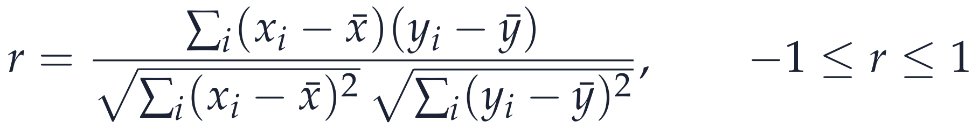
Pearson korelasyon katsayısı
2.6.4 · ÇÖZÜMLÜ ÖRNEK 2.5
Soru
Beş öğrencinin haftalık çalışma süresi x = [1, 2, 3, 4, 5] saat, proje puanı y = [2, 4, 5, 4, 5]. Pearson korelasyon katsayısını hesaplayınız.
Çözüm
Tanım
x̄ = 3, ȳ = 4 · sapmalar x − x̄ = [−2, −1, 0, 1, 2], y − ȳ = [−2, 0, 1, 0, 1]
r² = 0.6: y'deki değişkenliğin %60'ı x ile doğrusal olarak açıklanır — 3. haftada aynı verinin R² değeri de 0.6 çıkacak
r ≈ 0.775: güçlü pozitif doğrusal ilişki

Slide 24
Korelasyonu kodla doğrulamak
COLAB UYGULAMASI
Hafta02_Makine_Ogrenmesinin_Temelleri.ipynb
● Python 3 · CPU
Gözlem
[6]
r ≈ 0.775 ve r² = 0.6: elle hesapla aynı
y'yi 10 ile çarpmak r'yi değiştirmez: korelasyon ölçekten bağımsızdır
y = t² gibi güçlü ama doğrusal olmayan ilişkide r = 0 çıkar
Korelasyon nedensellik değildir: dondurma satışı ile boğulmalar birlikte artar, ikisinin nedeni sıcak havadır
x = np.array([1, 2, 3, 4, 5]) # çalışma süresi (saat)
y = np.array([2, 4, 5, 4, 5]) # proje puanı
r = np.corrcoef(x, y)[0, 1]
print("r =", round(r, 3), " r² =", round(r ** 2, 3))
# ölçek değişince r değişmez
print("10·y =", round(np.corrcoef(x, 10 * y)[0, 1], 3))
# güçlü ama doğrusal olmayan ilişki: t ve t²
t = np.arange(-3, 4)
print("t ve t²=", round(np.corrcoef(t, t ** 2)[0, 1], 3))
r = 0.775 r² = 0.6
10·y = 0.775
t ve t²= 0.0

Slide 25


Dengesiz veri ve boyut indirgeme
2.6.5–2.6.6 · DENGESİZ VERİ VE PCA
Dengesiz veri
Boyut indirgeme: PCA
Model çoğunluk sınıfını tahmin ederek yüksek doğruluk alır, azınlığı hiç öğrenmeyebilir
Yeniden örnekleme: alt örnekleme, aşırı örnekleme, SMOTE — yalnızca eğitim kümesine
Sınıf ağırlıkları: w_{c} = n / (k · n_{c}); 10 000 işlem, 100 sahte → w_{normal} ≈ 0.51, w_{sahte} = 50
Doğru metrik: doğruluk yerine kesinlik, duyarlılık, F1 (5. hafta)
Veriyi varyansın en büyük olduğu yönlere (temel bileşenlere) izdüşürür
1. bileşen en çok yayılma yönü; 2. bileşen ona dik, kalan varyansı en çok açıklayan yön
Bileşenler standartlaştırılmış verinin kovaryans matrisinin özvektörleri; açıklanan varyans özdeğerle orantılı
Kullanım: görselleştirme, gürültü azaltma, hızlandırma; doğrusal olmayan yapı için t-SNE, UMAP

Slide 26
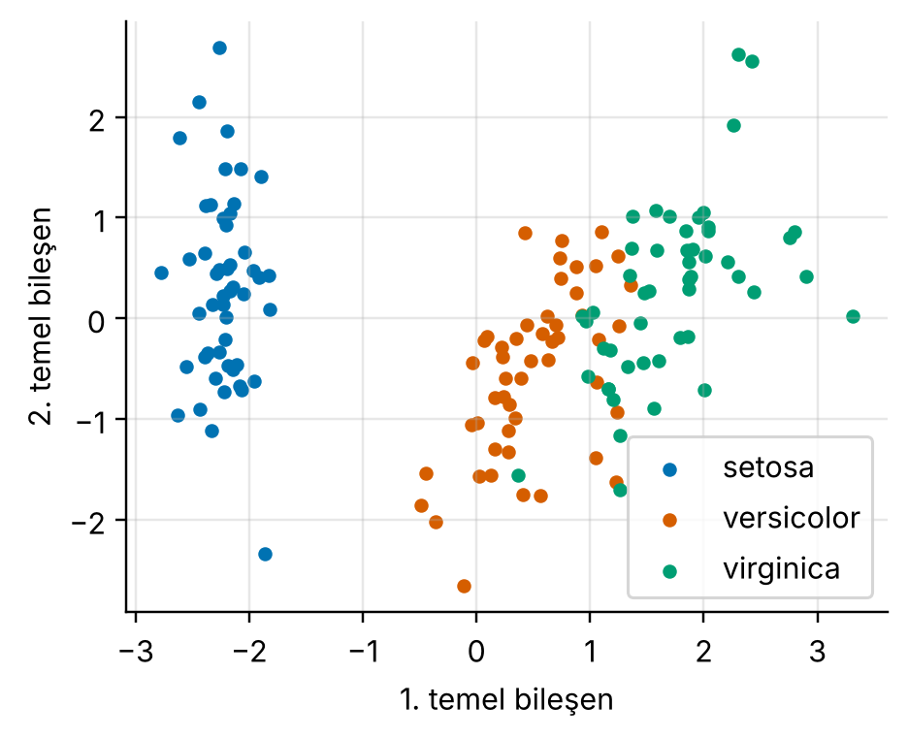
PCA: iris verisini 4 boyuttan 2 boyuta indirgemek
COLAB UYGULAMASI
Hafta02_Makine_Ogrenmesinin_Temelleri.ipynb Dosya Düzenle Görünüm
● Python 3 · CPU
[8]
from sklearn.datasets import load_iris
from sklearn.decomposition import PCA
import matplotlib.pyplot as plt
X, y = load_iris(return_X_y=True) # 150 × 4
Z = StandardScaler().fit_transform(X)
pca = PCA(n_components=2).fit(Z)
X2 = pca.transform(Z) # 4 → 2 boyut
oran = pca.explained_variance_ratio_
print("açıklanan varyans:", oran.round(3))
print("toplam:", oran.sum().round(3))
plt.figure(figsize=(4.6, 3.6))
turler = ["setosa", "versicolor", "virginica"]
for k, ad in enumerate(turler):
plt.scatter(*X2[y == k].T, s=14, label=ad)
plt.xlabel("1. temel bileşen")
plt.ylabel("2. temel bileşen")
plt.legend(); plt.show()
açıklanan varyans: [0.73 0.229]
toplam: 0.958
Notes:
İlk iki temel bileşen toplam varyansın yaklaşık %96'sını açıklıyor; 2 boyutlu grafikte üç tür büyük ölçüde ayrışıyor (setosa tamamen). Defterde ayrıca compute_class_weight ile sınıf ağırlıklarının 0.505 ve 50 çıktığını gösteren bir hücre var.

Slide 27
Kendinizi Sınayın
DEĞERLENDİRME · SORU 4
Eğitim kümesinde en küçük değeri 20, en büyük değeri 80 olan bir öznitelikte x = 35 değerinin min-maks normalizasyonu sonrası karşılığı nedir?
0.15
0.25
A
B
0.35
0.44
C
D
0.58
E
Notes:
Doğru cevap: B. x′ = (35 − 20) / (80 − 20) = 15 / 60 = 0.25

Slide 28

Cevap
DEĞERLENDİRME · SORU 4
Eğitim kümesinde en küçük değeri 20, en büyük değeri 80 olan bir öznitelikte x = 35 değerinin min-maks normalizasyonu sonrası karşılığı nedir?
0.15
0.25
A
B
0.35
0.44
C
D
0.58
E
Doğru cevap · B
x′ = (35 − 20) / (80 − 20) = 15 / 60 = 0.25

Slide 29
Kendinizi Sınayın
DEĞERLENDİRME · SORU 6
Aşağıdakilerden hangisi bir veri sızıntısı örneğidir?
A
Veriyi eğitim ve test kümelerine katmanlı olarak bölmek
B
Standardizasyon için ortalama ve standart sapmayı, veriyi bölmeden önce tüm veri setinden hesaplamak
C
Hiperparametreleri doğrulama kümesine göre seçmek
D
Eksik değerleri eğitim kümesinin medyanıyla doldurmak
E
Test kümesini yalnızca en sonda bir kez kullanmak
Notes:
Doğru cevap: B. Bölmeden önce tüm veriden hesaplanan istatistikler test verisinin bilgisini eğitim sürecine taşır.

Slide 30
Cevap
DEĞERLENDİRME · SORU 6
Aşağıdakilerden hangisi bir veri sızıntısı örneğidir?
A
Veriyi eğitim ve test kümelerine katmanlı olarak bölmek
B
Standardizasyon için ortalama ve standart sapmayı, veriyi bölmeden önce tüm veri setinden hesaplamak
C
Hiperparametreleri doğrulama kümesine göre seçmek
D
Eksik değerleri eğitim kümesinin medyanıyla doldurmak
E
Test kümesini yalnızca en sonda bir kez kullanmak
Doğru cevap · B
Bölmeden önce tüm veriden hesaplanan istatistikler test verisinin bilgisini eğitim sürecine taşır.

Slide 31


Haftanın Özeti
Satırlar örnek, sütunlar öznitelik; tahmin edilen sütun etiket
Aşırı öğrenme: eğitim hatası çok düşük, test yüksek; eksik öğrenme: ikisi de yüksek
Denetimli: etiket bilinir — kategorikse sınıflandırma, sürekliyse regresyon
Min-maks ve z-skoru istatistikleri yalnızca eğitimden; nominal veri one-hot kodlanır
Denetimsiz öğrenme yapı arar; pekiştirmelide ajan ödülle öğrenir
Pearson r ∈ [−1, 1] doğrusal ilişkiyi ölçer; korelasyon nedensellik değildir
Eğitim (parametre), doğrulama (seçim), test (son ölçüm); test bilgisinin karışması sızıntıdır
Dengesiz veride yeniden örnekleme, sınıf ağırlığı, doğru metrik; PCA en çok varyanslı yönlere izdüşürür
Gelecek hafta · Hafta 3: Regresyon ve Gradyan İniş — en küçük kareler, MSE/MAE/R², gradyan iniş ve öğrenme oranı

